Slide 1
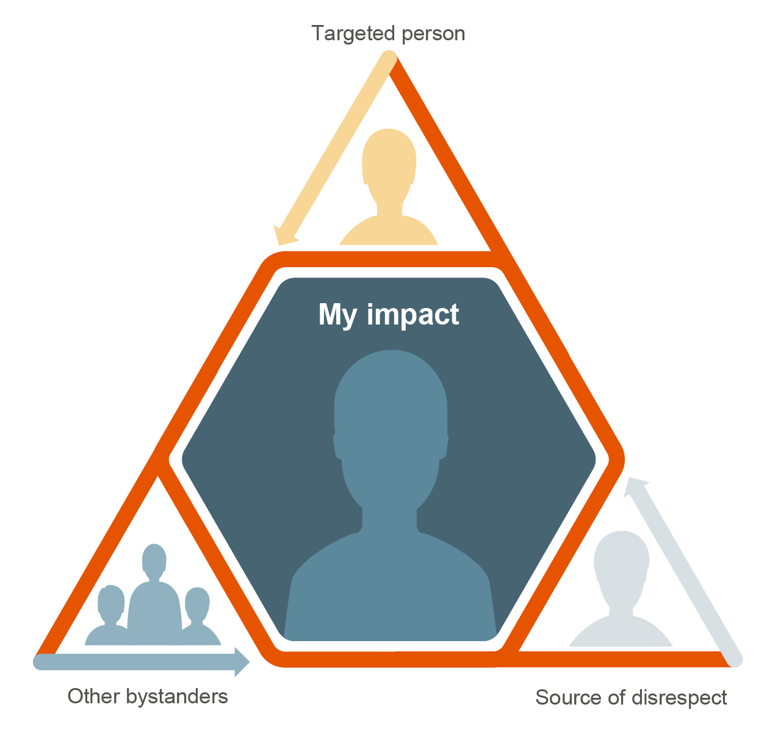
积极旁观者培训
资料包内容
如何使用此资料包
四节培训（每节10分钟）：
当遇见不尊重行为时，是什么阻止我们进行干预？
❷ 我们的反应对他人的影响
❸ 如何成为积极的旁观者 — 给予反馈
❹ 如何成为积极的旁观者 — 安全地指出
逐一开展四节培训

Slide 2
积极旁观者
培训
❶
当遇见不尊重行为时，是什么阻止我们进行干预？

Slide 3
培训概要
本节培训目的
让您的团队站在旁观者的视角上思考个人应对人身和非人身伤害的不同方式。
本节培训开展方式
本节培训将持续10分钟。
您的团队会围绕提示性问题展开交流。 讨论特定行为属于哪一种范畴。鼓励您的团队就这个话题展开辩论。
本节培训内容
本节培训使用图像和视觉提示，配有供您团队讨论的开放式问题。
本节培训的结尾留有思考题，供您的团队在培训后思考。

Slide 4
我们看到烟雾的第一反应是: 可能起火了，这会直接威胁到我们的人身安全。
调动思考
我们面临人身安全风险的时候，确切知道该做什么。
但是，如果不是人身风险（例如，骂人），又该怎么办？
如果您遇到这种情况，您会怎么做？
Notes:
照片：Paul Bulai 来源：Unsplash

Slide 5
我们如何彼此互动？
尊重
给人起绰号
不尊重
说完带有性别歧视意味的话后立刻表示：“我就开个玩笑，你知道的吧？”
很清楚自己对同事外表的评判是不尊重的 ，也想道歉，但最终还是没有做到.
有害

Slide 6
个人思考要点
作为旁观者, 当我们看到不尊重行为时， 是什么阻止了我们发声或采取行动？ 您认为（旁观和亲身经历的）区别在哪里？

Slide 7
需要进一步支持
合同负责人、合同负责人代表或工作发起人
请与自己关系网中值得信赖的人联系
您的领导
您的上上级领导
EthicsPoint 7*24小时 匿名
人力资源部
您信任的人
员工帮助计划
Notes:
用时：1-2分钟
学习目标
知道哪里可以找到支持工具和资源
主讲人注：
说：您并非一个人 — 如果您觉得不方便指出或需要进一步的支持，请与一个自己信赖的人交谈。您永远不是一个人 — 我们总是随时乐意提供帮助。
要获取支持，您可以联系当地的员工帮助计划（EAP）。EAP还可以就如何向某人提供与线下行为有关的反馈或管理具挑战的情形提供建议。
所有必和必拓员工、承包商、客户、供应商或利益攸关方都可以使用Ethics Point。
这项服务可用于报告担忧，或提出有关《商业行为守则》或《公司宪章》价值观有关的问题。
您可以随时通过数字工作空间在线提交报告或通过电话进行报告。
您提供的信息将始终获得以保密且尊重的方式处理。如果您希望保持匿名，我们将采取一切合理措施来为您的身份保密。

Slide 9
积极旁观者
培训
❷
我们的反应对他人的影响

Slide 10
培训概要
1.本节培训目的
我们希望大家展开对话，讨论相关情形会如何影响、冲击他人。
3.本节培训内容
您将播放一段基于发生在必和必拓的真实事件改编的情景视频。接受培训的人员将围绕开放式问题展开讨论。在本节培训的最后，有团队行动呼吁内容。
2.本节培训开展方式
本节培训将持续10分钟。
您的团队会围绕提示性问题展开交流。
本幻灯片的注释部分有调动对话的要素，供您参考。

Slide 11
播放视频
Notes:
播放视频，调动与培训相关的谈论。
如果您未联网，请把下面的剧本读给大家听：
亲身遭遇
我所在的工作场所里有个小团队，成员全是男性，所以这是一个相当大男子主义的环境。
大家都住在附近的镇上，我们都认识彼此的配偶和孩子。
团队里来了一位新人，他是从另一家公司过来的，人看起来很好。他建了一个WhatsApp群组，我们开始在群里聊足球、最佳钓鱼地点这类无害的内容。但是后来，他开始在群里发相当恶心的性爱内容。有些人很喜欢，我心里却很不舒服，我知道有些人也和我有同感。
情况越来越恶劣，所以有一天我把他拉到一边，建议他别再这么干了。他嘲笑我，让我“爷们”一点儿，还说如果我举报他，他就会对我妻子说，我喜欢这些内容。我不想把事情闹大，只能任其发展。最终，这个人在工作聚会上侵害了别人，丢了工作。当时我很内疚，我觉得如果能早些举报他，或许能阻止他伤害别人。

Slide 12
如果我们选择了袖手旁观，会把怎样的信息传递给
有不尊重行为者、被针对者和其他旁观者？
不作为的短期和长期影响各有哪些？
您的影响
我们作为一个团队，能做些什么？
我们可以采取哪些方式来解决我们团队中的不尊重行为？
Notes:
利用幻灯片中的要点，与您的团队展开一场开放的对话。
可以有以下回答：
（不指出/不作为）我们会向不尊重行为者发出“这种行为可以接受，不会影响到我们“的信息，所以他们就会继续，甚至会变本加厉。
（不指出/不作为）可能会造成一种长期影响：不尊重行为者可能会严重伤害到另一个人。
就“我们作为一个团队，能做些什么“，可以有以下回答：
设计一个让所有成员都有机会发言的会议议程
点名让群组中较沉默的成员发言，如“嘿，XX，我很重视你的想法，你对这个话题有什么想法吗？”
主持针对不尊重他人行为的安全分享
邀请团队成员提供反馈

Slide 13
思考题
您遇到过同样的情况吗？
如果遇到过，您是怎么处理的？
如果没有遇到过，您认为自己会怎么做？

Slide 14
需要进一步支持
合同负责人、合同负责人代表或工作发起人
请与自己关系网中值得信赖的人联系
您的领导
您的上上级领导
EthicsPoint 7*24小时 匿名
人力资源部
您信任的人
员工帮助计划
Notes:
用时：1-2分钟
学习目标
知道哪里可以找到支持工具和资源
主讲人注：
说：您并非一个人 — 如果您觉得不方便指出或需要进一步的支持，请与一个自己信赖的人交谈。您永远不是一个人 — 我们总是随时乐意提供帮助。
要获取支持，您可以联系当地的员工帮助计划（EAP）。EAP还可以就如何向某人提供与线下行为有关的反馈或管理具挑战的情形提供建议。
所有必和必拓员工、承包商、客户、供应商或利益攸关方都可以使用Ethics Point。
这项服务可用于报告担忧，或提出有关《商业行为守则》或《公司宪章》价值观有关的问题。
您可以随时通过数字工作空间在线提交报告或通过电话进行报告。
您提供的信息将始终获得以保密且尊重的方式处理。如果您希望保持匿名，我们将采取一切合理措施来为您的身份保密。

Slide 16
积极旁观者
培训
❸
如何成为积极的旁观者 — 给予反馈

Slide 17
培训概要
本节培训目的
讨论如何给予反馈，或处理不尊重行为。
本节培训内容
参加培训的人员将观看一段短视频。
随后，参加培训的人员将一起讨论开放式问题。
最后，讨论要点思考题，提出团队行动呼吁。
本节培训开展方式
本节培训将持续5至10分钟。
您将播放一段基于发生在必和必拓的真实事件改编的情景视频。
如果您未联网，可在本节培训的注释部分找到相关剧本。
您可以抛出给定的提示性问题，来启动对话。

Slide 18
播放视频
Notes:
播放视频，以调动与培训相关的讨论。
如果您未联网，请为大家读出下面的剧本：
你会怎么做？
以下的故事都是真实的。
我一直想来这里工作，所以刚开始工作的时候，我真的很兴奋。
几个星期后，我注意到每次我上厕所时，团队中的男士都在看我。
我们共用一个厕所，所以我想，也许他们只是感到不适。
过了一个星期，他们就不冲厕所了。他们觉得这样做很有意思。我想说，这种玩笑我可以接受，但是我并不觉得它很好笑。
哦，我不想引起更多的注意，但我也不知道该怎么和他们交流。我以为自己能挺过去，我以为他们最终会放弃。
但是他们并没有。
这种情况持续了6个月，所以我别无选择，只有离开。
你会怎么做？

Slide 19
为什么视频中的员工什么都没说？
您会如何克服这位员工所面临的困境？
如果视频中的事情发生在您身上， 您会怎么说或怎么做？
如何成为一个有效的介入者 给予反馈
作为一个团队，我们能做些什么？
我们的团队有哪些方法可以在安全的环境下解决这类不尊重行为？
Notes:
如果您了解类似的情况，请随时指出来，并把这类情况和幻灯片中的问题联系起来 — 这能让培训小组产生共鸣，留下更深的印象。
在您提出呼吁后，可能会有组员回答：
鼓励小组内部的安全分享
经常互相关照，积极倾听并提出问题
建立反馈渠道（匿名或不匿名都可以），鼓励那些感到不安全的人说出来 — 说出来！
“作为一个团队可以做什么“，回答可以如下：
设计一个让所有成员都有机会发言的会议议程
点名让群组中较沉默的成员发言，如“嘿，XX，我很重视你的想法，你对这个话题有什么想法吗？”
主持针对不尊重他人行为的安全分享
邀请团队成员提供反馈

Slide 20
思考题
您遇到过类似的情况吗？
如果遇到过，您是怎么处理的？
如果没有遇到过，您认为自己会怎么做？

Slide 21
需要进一步支持
合同负责人、合同负责人代表或工作发起人
请与自己关系网中值得信赖的人联系
您的领导
您的上上级领导
EthicsPoint 7*24小时 匿名
人力资源部
您信任的人
员工帮助计划
Notes:
用时：1-2分钟
学习目标
知道哪里可以找到支持工具和资源
主讲人注：
说：您并非一个人 — 如果您觉得不方便指出或需要进一步的支持，请与一个自己信赖的人交谈。您永远不是一个人 — 我们总是随时乐意提供帮助。
要获取支持，您可以联系当地的员工帮助计划（EAP）。EAP还可以就如何向某人提供与线下行为有关的反馈或管理具挑战的情形提供建议。
所有必和必拓员工、承包商、客户、供应商或利益攸关方都可以使用Ethics Point。
这项服务可用于报告担忧，或提出有关《商业行为守则》或《公司宪章》价值观有关的问题。
您可以随时通过数字工作空间在线提交报告或通过电话进行报告。
您提供的信息将始终获得以保密且尊重的方式处理。如果您希望保持匿名，我们将采取一切合理措施来为您的身份保密。

Slide 23
积极旁观者
培训
❹
如何成为积极的旁观者 — 安全地指出

Slide 24
培训概要
本节培训目的
启动对话，讨论如果介入没有达到效果，该如何应对。
本节培训内容
首先播放一小段视频。
随后，接受培训的人员将一起讨论开放式问题。
最后，讨论要点思考题，提出团队行动呼吁。
本节培训开展方式
本节培训将持续5至10分钟。
您将播放基于发生在必和必拓的真实事件改编的情景视频。
如果您未联网，可在本节培训的注释部分找到相关剧本。
您可以抛出给定的提示性问题，来启动对话。

Slide 25
播放视频
Notes:
播放视频，开始培训，设置培训的场景。
如果您未联网，请为大家读出下面的剧本：
剧本
最近，我和团队里的一位同事开会。他们误会了我的做事方式，他们的响应让我很不爽。我觉得自己越过了一条线，这是以前的工作中从来没有过的。
我意识到自己不能接受这种行为，如果我们将来还想在一起工作，我就得向他们提出来。
一开始，我会当场提出担忧，结果没有用。气氛变得特别紧张。
我决定向团队中的其他人请教。他们向我讲述了他们眼中的事情经过，鼓励我再试一次。
因此，我又和那位同事进行了一次后续谈话。我们试着站在对方的角度去理解这件事。我很高兴我这样做了，因为我们最后解决了问题。现在嘛，我们处得很融洽。
我们习惯了人们会采取不一样的行动，我们要意识到，人们看待问题的方式是不一样的。我认为了解彼此是个非常好的开始。

Slide 26
如果您介入了，但后续走向不符合您的设想， 或是没有产生预期的影响，该怎么办呢？ 如果做出不尊重行为的人是您，您希望别人如何对您？
如果介入不顺利，
该怎么办？
作为一个团队，我们能做些什么？
作为一个团队, 我们应该怎么创造一个让人敢于直言的安全环境？
Notes:
如果您了解类似的情况，请随时指出来，并把这类情况和幻灯片中的问题联系起来 — 这能让培训小组产生共鸣，留下更深的印象。
就团队行动呼吁，可以有以下答复：
不必要求次次沟通都完美，有时要尝试几次才能产生影响。
有时，您的意图未能得到领会，甚至遭到误解，在这种情况下，您可以要求与对方私下沟通事情经过。
与您的团队回顾OILS方法（观察、影响、倾听、建议）。
当您的介入不顺利或没有产生预期的影响时，会发生什么。
学习要点在于：您不必做到完美，有时要尝试几次才能产生影响。
这和反击有着微妙的差异，并不是在责难，只是意图未能得到很好领会或遭到误解。
就“我们作为一个团队，能做些什么，可以有以下回答：
设计一个所有成员都有机会发言的会议议程
点名让群组中较沉默的成员发言，如“嘿，XX，我很重视你的想法，你对这个话题有什么想法吗？”
主持针对不尊重他人行为的安全分享
邀请团队成员提供反馈

Slide 27
思考题
如果有人就您的不尊重行为与您沟通，
您会如何回应？
Notes:
我们在玩“抢凳子游戏“（比喻竞争激烈）的时候，会扮演旁观者、被针对者和有不尊重行为者的角色。有时候，我们会发现，自己在有意无意间做出了不尊重人的行为。
一旦有人指出我们的行为不当，我们要知道，做出正确回应既需要勇气，也需要认识到自己行为造成的影响背离了初衷。
可以用以下方式回应：
对不起，我弄错了。
谢谢您抱着尊重的态度和我谈这个问题。
这不是我的本意。我明白我（的话/的行为）会对他们造成怎样的影响。

Slide 28
需要进一步支持
合同负责人、合同负责人代表或工作发起人
请与自己关系网中值得信赖的人联系
您的领导
您的上上级领导
EthicsPoint 7*24小时 匿名
人力资源部
您信任的人
员工帮助计划
Notes:
用时：1-2分钟
学习目标
知道哪里可以找到支持工具和资源
主讲人注：
说：您并非一个人 — 如果您觉得不方便指出或需要进一步的支持，请与一个自己信赖的人交谈。您永远不是一个人 — 我们总是随时乐意提供帮助。
要获取支持，您可以联系当地的员工帮助计划（EAP）。EAP还可以就如何向某人提供与线下行为有关的反馈或管理具挑战的情形提供建议。
所有必和必拓员工、承包商、客户、供应商或利益攸关方都可以使用Ethics Point。
这项服务可用于报告担忧，或提出有关《商业行为守则》或《公司宪章》价值观有关的问题。
您可以随时通过数字工作空间在线提交报告或通过电话进行报告。
您提供的信息将始终获得以保密且尊重的方式处理。如果您希望保持匿名，我们将采取一切合理措施来为您的身份保密。

